Slide 1
광역시도별 온실가스 배출량 데이터 분석 김지은

Slide 2
연도별 전체 및 1인당 인구 온실가스배출량
1

Slide 3
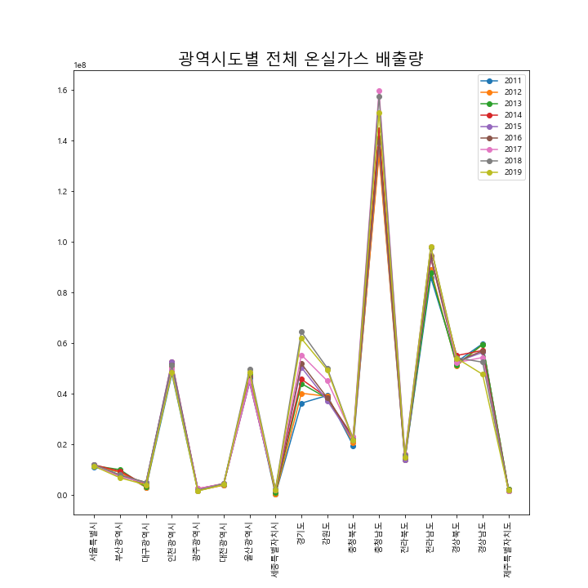
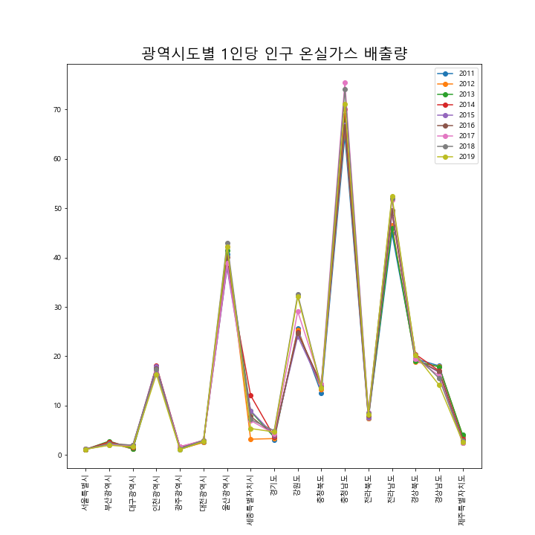
연도별 전체 및 1인당 인구 온실가스배출량
1

Slide 4
충청남도 온실가스 배출량 추이
2

Slide 5
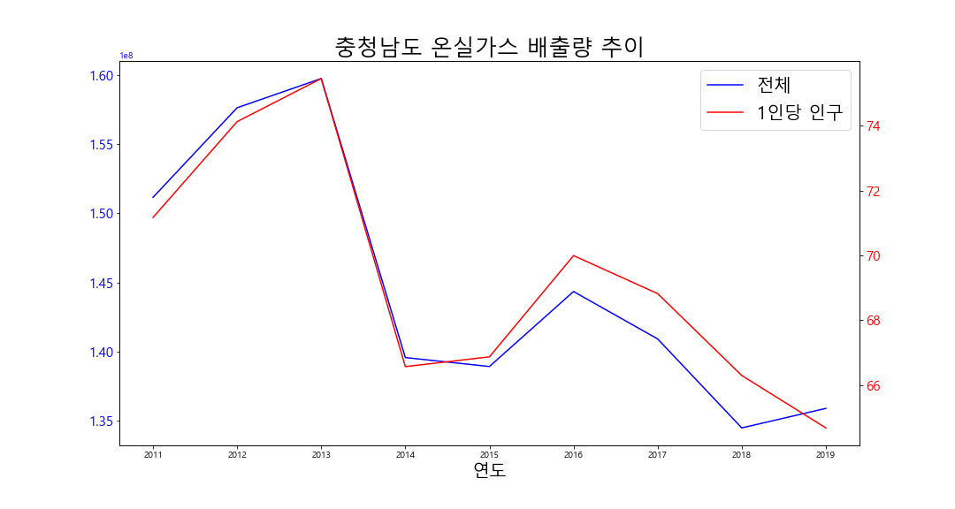
충청남도 온실가스 배출량 추이
2

Slide 6
충청남도 관리업체 및 사업장 온실가스 배출량
3

Slide 7
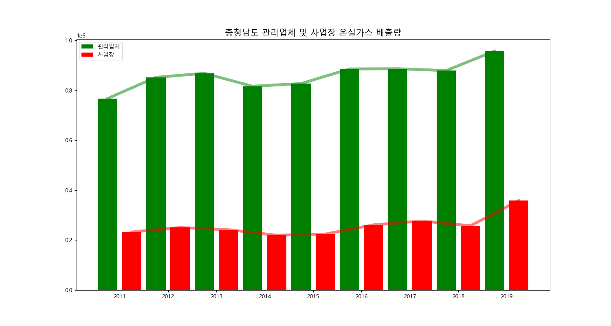
충청남도 관리업체 및 사업장 온실가스 배출량
3

Slide 8
Thanks!

